Slide 1
Межбюджетные отношения на региональном и муниципальном уровнях в Чувашской Республике
Докладчик:
Председатель
Контрольно-счетной палаты
Чувашской Республики
С.И. Аристова
г.Чебоксары
2018 г.

Slide 2
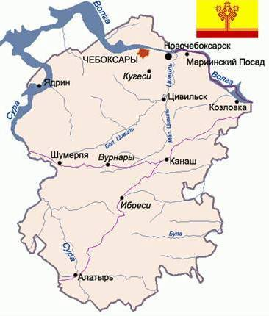
Чувашская Республика - основные характеристики
Основные параметры бюджета (млн. руб.)
60
%
58
%
Собственные
Численность : 1,231 117 млн. чел.
Площадь : 18,3 тыс.кв.км.

Slide 3
Межбюджетные трансферты муниципальным образованиям из республиканского бюджета Чувашской Республики в 2017-2018 г.г. (млн.руб.)
млн. рублей
Направлено в 2017 году
Предусмотрено направить в 2018 году
+18,7%
дотации
субсидии
субвенции
иные МБТ
2017
2018
Объем межбюджетных трансфертов в РБ ЧР
39,2 %
Перечисление из РБ ЧР

Slide 4
Основные условия предоставления межбюджетных трансфертов из республиканского бюджета Чувашской Республики
В соответствии с п.4 ст.136 БК РФ Минфин ЧР подписывает с муниципальными образованиями Соглашения о мерах по повышению эффективности использования бюджетных средств и увеличению поступлений налоговых и неналоговых доходов местного бюджета
Количество подписанных соглашений с высокодотационными МО (из 317)
124
96
Постановление Кабинета Министров Чувашской Республики от 29 января 2015 г. №18
Контроль возлагается на
Министерство финансов Чувашской республики
Контрольно-счетная палата Чувашской Республики осуществляет мониторинг, запрашивая информацию из Минфина Чувашии
Приказом Минфина Чувашии ежегодно утверждается перечень муниципальных образований по уровню дотации

Slide 5
Взаимодействие с муниципалитетами, получающие дотации
Минфин Чувашской Республики
Минфин России
Минфин Чувашской Республики
Муниципальные образования, не попадающие под требования
п.4 ст.136 БК РФ
Законодательно не урегулирован подписание Соглашения
Предложение: рассмотреть вопрос о предоставлении финансовому органу субъекта Российской Федерации права заключения Соглашений со всеми муниципальными образованиями, получающими дотации на выравнивание бюджетной обеспеченности и (или) доходы по заменяющим указанные дотации дополнительным нормативам отчислений от налога на доходы физических лиц, без ограничения доли дотации от объема собственных доходов местных бюджетов. По аналогии с соглашениями, заключаемыми субъектами Российской Федерации с Минфином России.

Slide 6
Основные направления контроля (имеющим высокие риски) при
использовании бюджетных средств
Государственная поддержка отдельных категорий граждан, семей на приобретение (строительство) жилья
Строительство, ремонт и содержание дорог местного и межмуниципального значения, дворовых территорий и общественных пространств
Строительство и капитальный ремонт объектов социально-культурного назначения (школы, дома культуры и др.)

Slide 7
Структура выявленных нарушений при проверке
межбюджетных трансфертов в 2017 году
Не соблюдение муниципальными образованиями условий получения и использования субсидий и иных межбюджетных трансфертов
Нарушения
Общая сумма 406,9 млн. руб.
72 факта
Нарушения в сфере финансового (бухгалтерского) учета
130 факта, 192,3 млн. руб. или 37% от общей суммы нарушений (недостатков)
приходится на МО
По админис-трированию неналоговых доходов 206,1 млн.руб.
(в части использования муниципальной собственности)
Нарушения Федерального закона № 44-ФЗ и условий муниципальных контрактов
Неэффективное использование
Нарушения в сфере управления и Неэффективное использование межбюджетных трансфертов
распоряжения государственной (муниципальной) собственностью
Общая сумма 107,6 млн. руб.
107 фактов
Неэффективное использование межбюджетных трансфертов

Slide 8
Основные проблемы реализации итогов контрольных мероприятий
Возмещение ущерба бюджетам всех уровней
Фактическое не выполнение Представления,
либо оспаривание действий Контрольно-счетной Палаты
Нарушения Федерального закона № 44-ФЗ и условий муниципальных контрактов, как следствие отрицательные судебные решения, в том числе и при возврате средств в бюджет за невыполненные, но оплаченные работы с подрядчиков
Взыскание через суд незаконно полученных субсидий

Slide 9
Спасибо за внимание!

